Slide 1
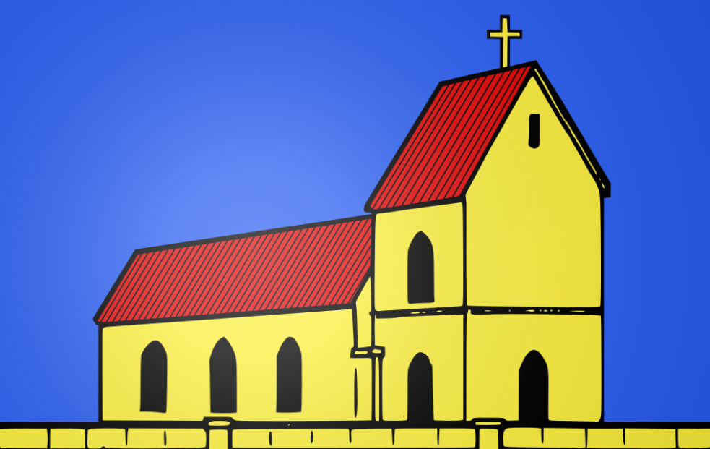


Ce ne sont pas les rues, c'est là où les rues vous mènent qui sont importantes.
Bruce Davidson
L’instant
Églises du grand-est
5
Photos prises
par différents
touristes
pour le plaisir
du partage
Vu par des touristes

Slide 2
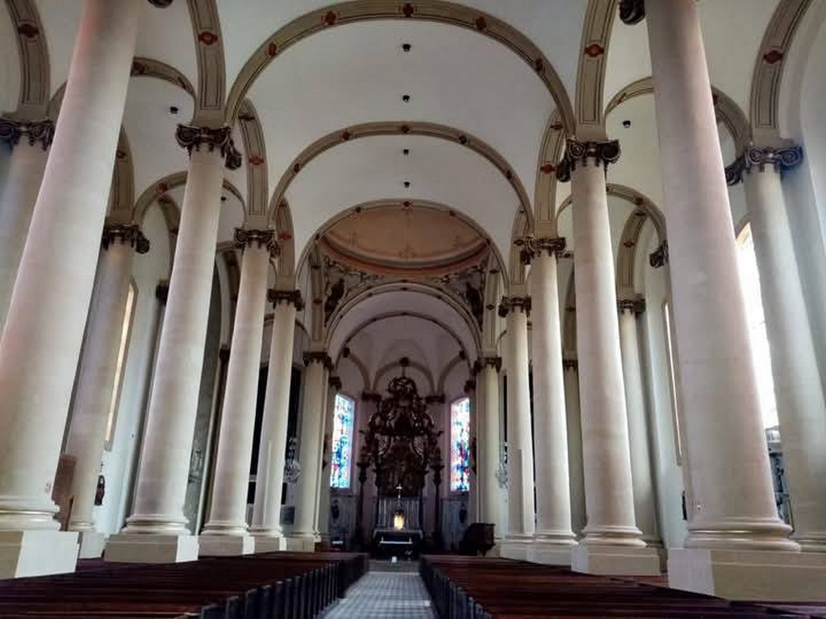
Église Saint Maximin de Thionville

Slide 3
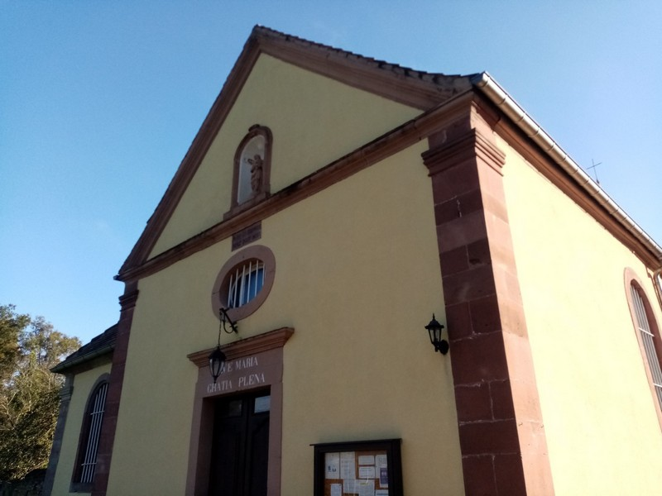
Église Bonne Fontaine 57

Slide 4
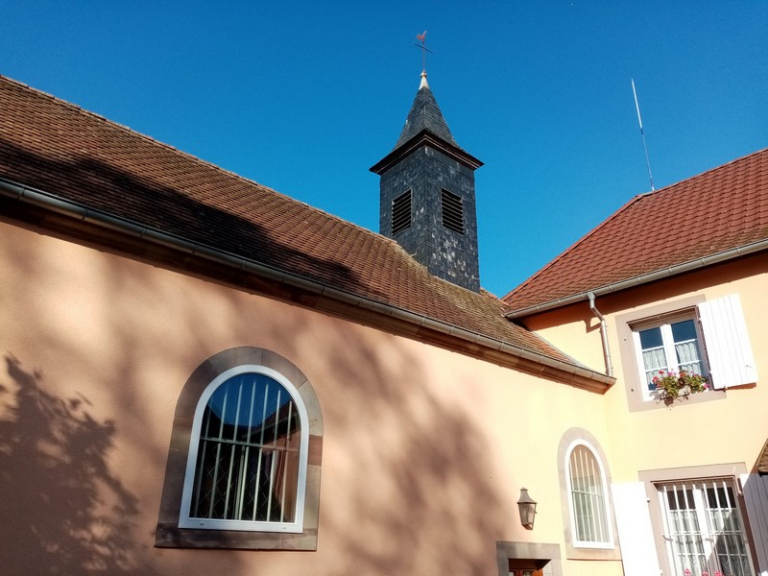
Église Bonne Fontaine 57

Slide 5
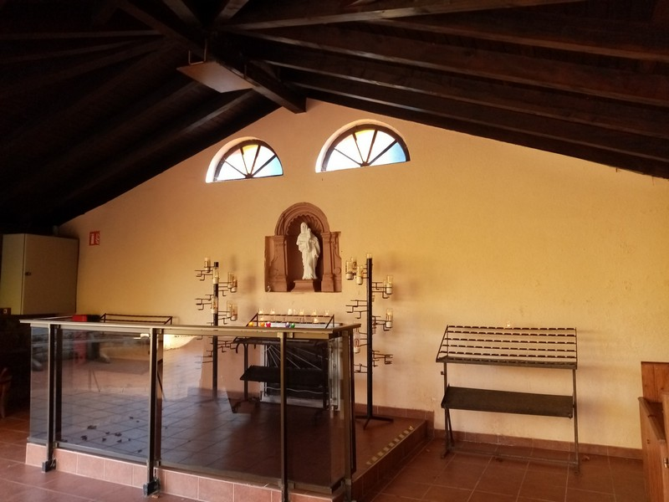
Église Bonne Fontaine 57

Slide 6
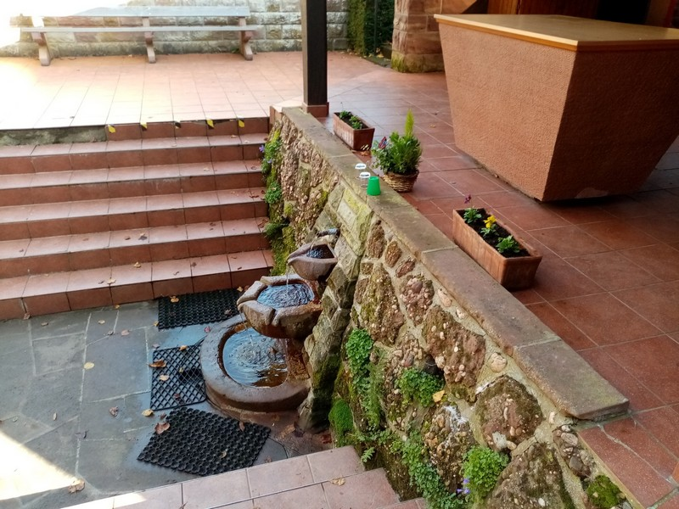
Église Bonne Fontaine 57

Slide 7
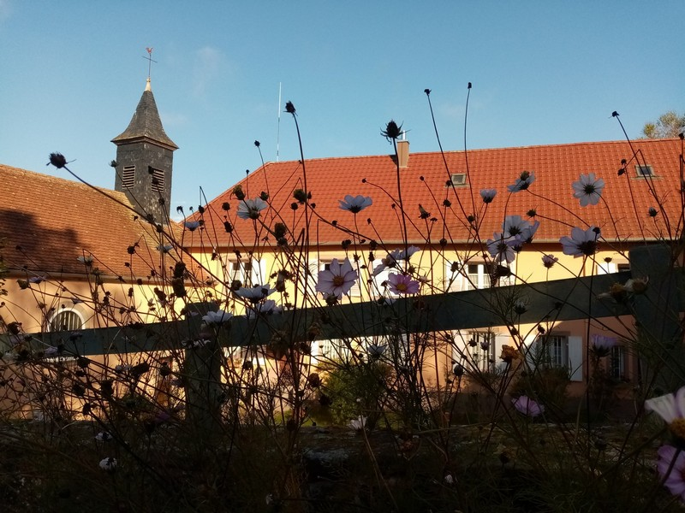
Église Bonne Fontaine 57

Slide 8
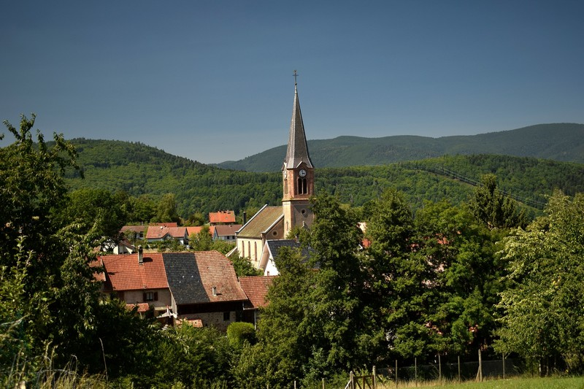
Église de Breitenau 67

Slide 9
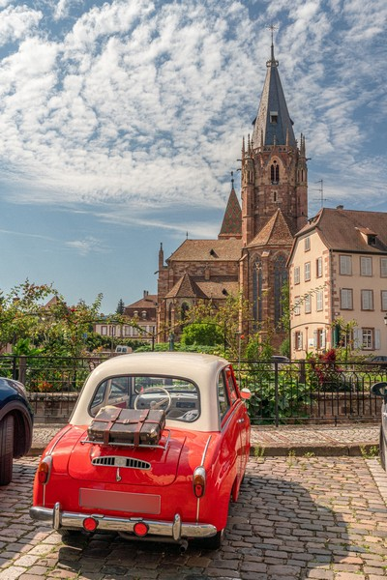
Abbatiale de Wissembourg 67

Slide 10
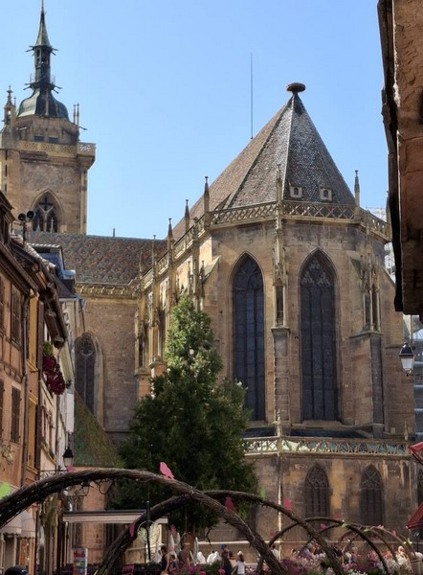
Église de Colmar 68

Slide 11
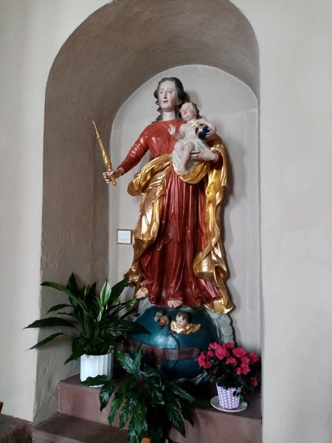
Couvent Franciscaine Reinacker 67

Slide 12
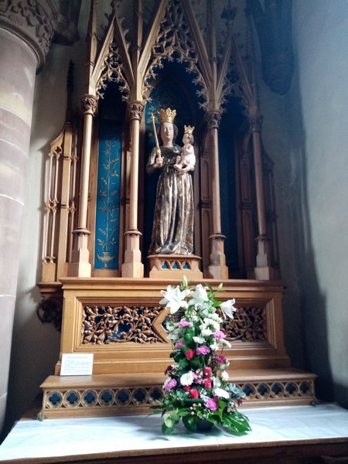
Couvent Franciscaine Reinacker 67

Slide 13
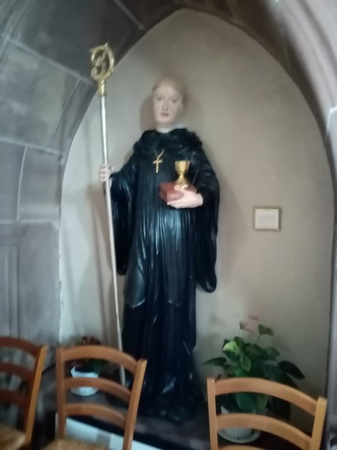
Couvent Franciscaine Reinacker 67

Slide 14
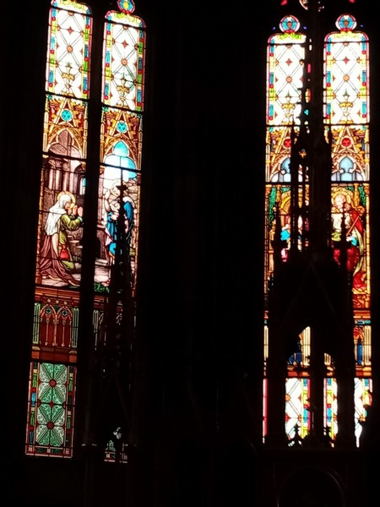
Couvent Franciscaine Reinacker 67

Slide 15
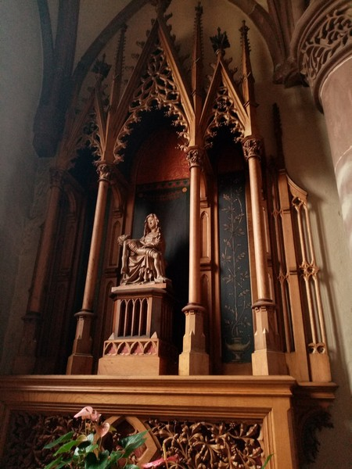
Couvent Franciscaine Reinacker 67

Slide 16
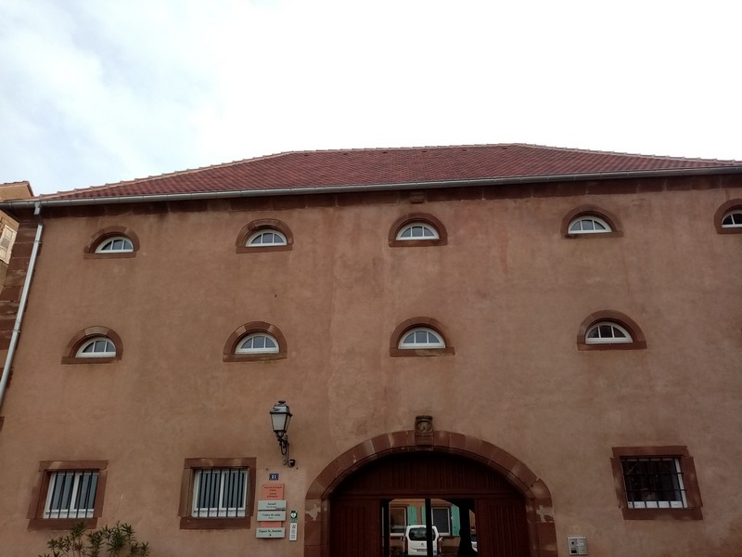
Couvent Franciscaine Reinacker 67

Slide 17
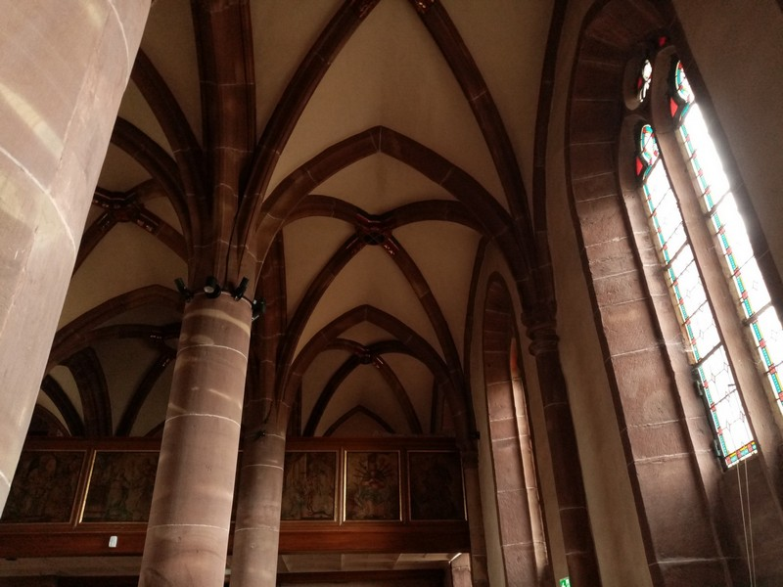
Couvent Franciscaine Reinacker 67

Slide 18
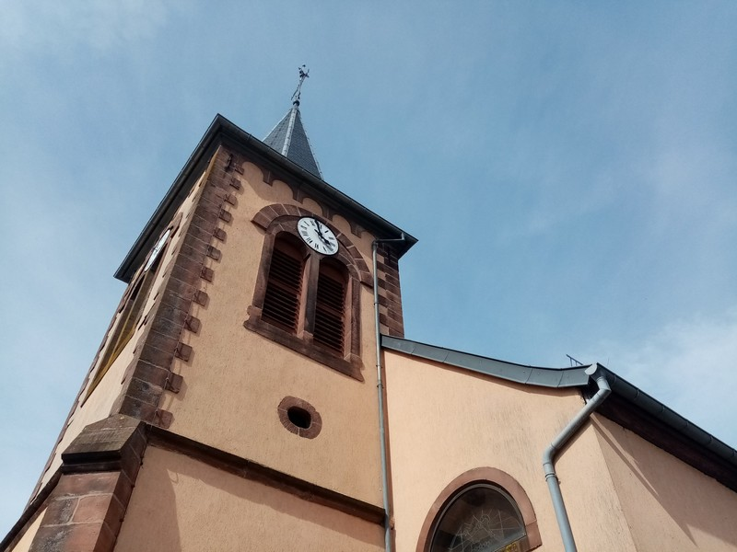
Église de Garrebourg 57

Slide 19
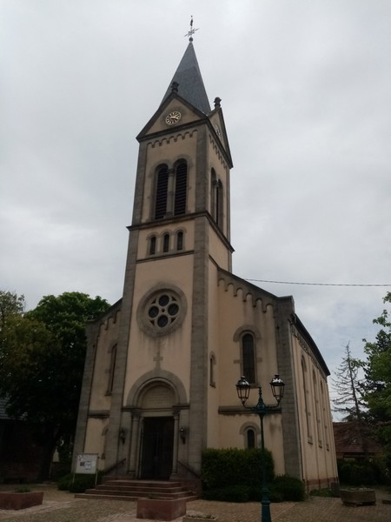
Église de Melsheim 67

Slide 20
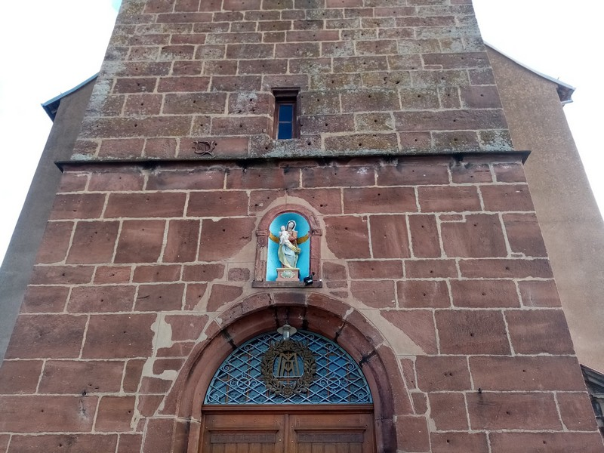
Église de Monswiller 67

Slide 21
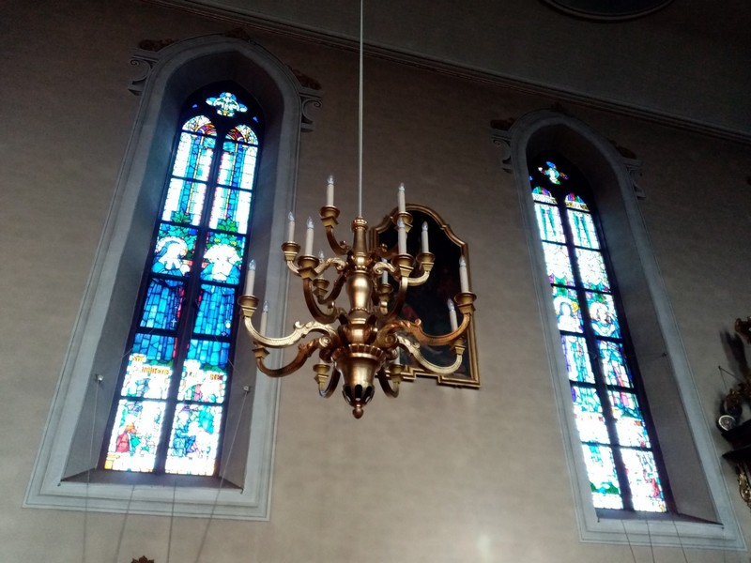
Église de Monswiller 67

Slide 22
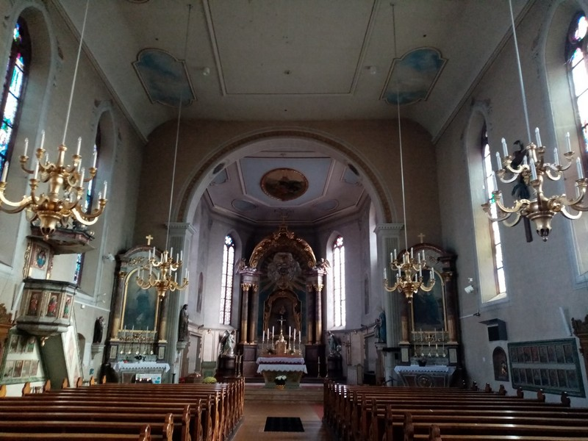
Église de Monswiller 67

Slide 23
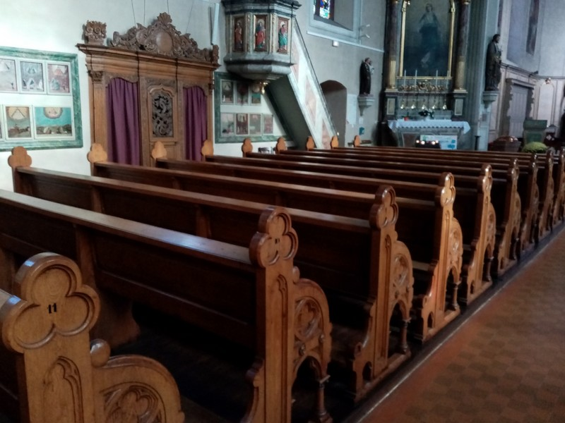
Église de Monswiller 67

Slide 24
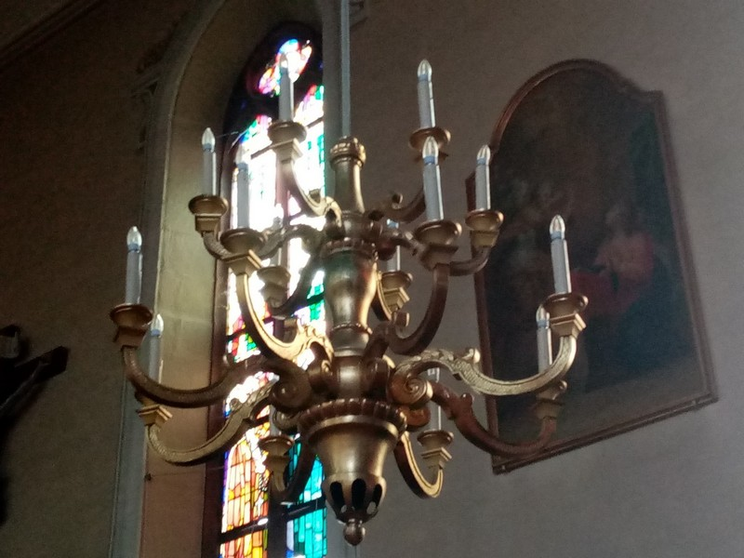
Église de Monswiller 67

Slide 25
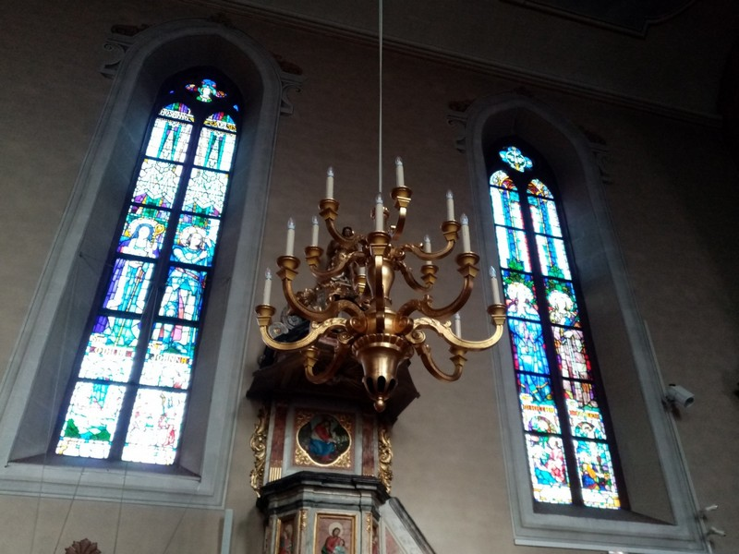
Église de Monswiller 67

Slide 26
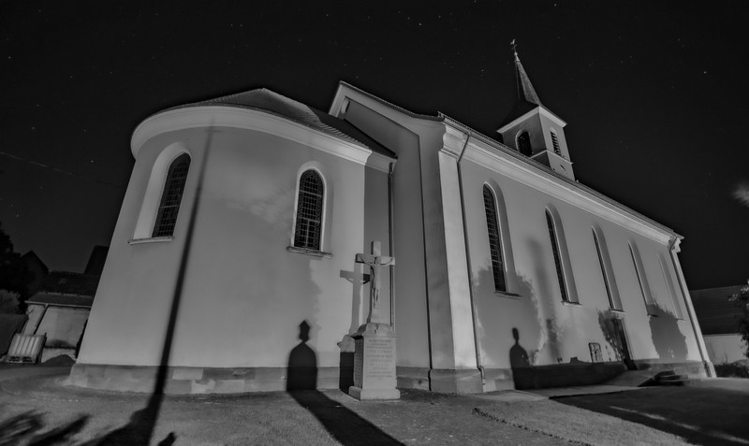
Église de Trimbach 67

Slide 27
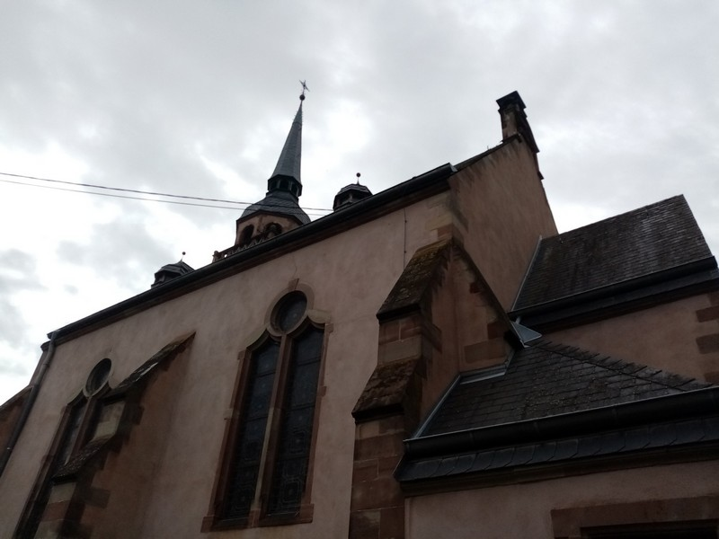
Église protestante de Molsheim 67

Slide 28
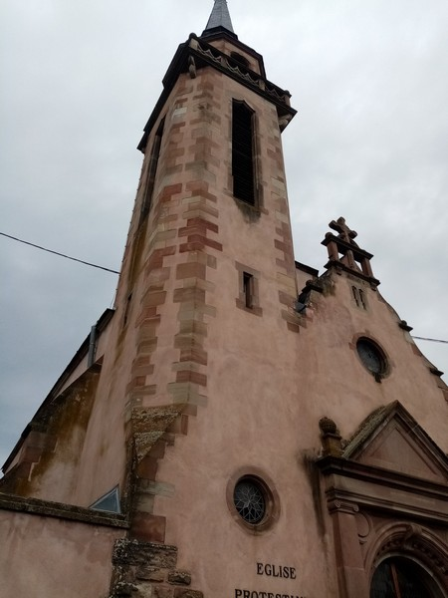
Église protestante de Molsheim 67

Slide 29
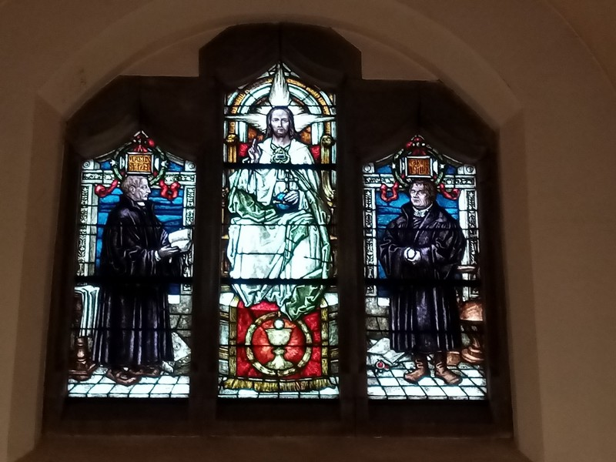
Église protestante de Molsheim 67

Slide 30
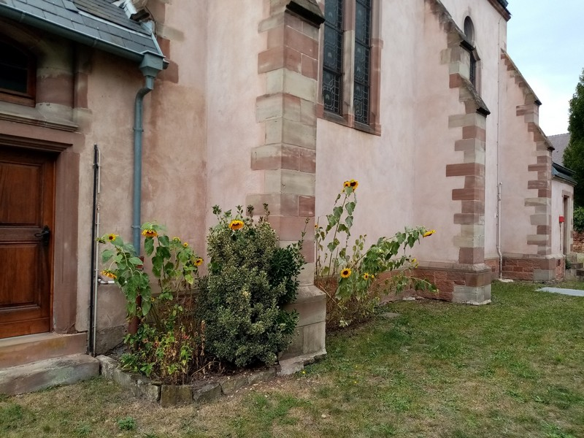
Église protestante de Molsheim 67

Slide 31
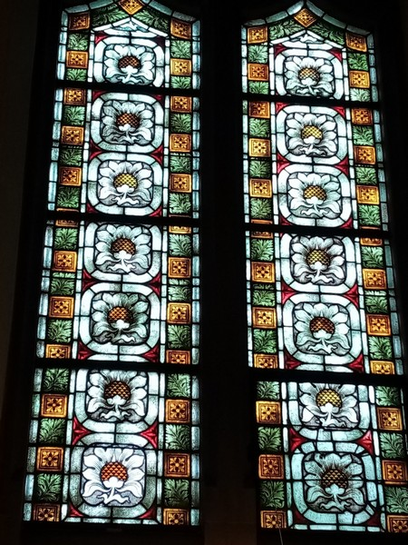
Église protestante de Molsheim 67

Slide 32
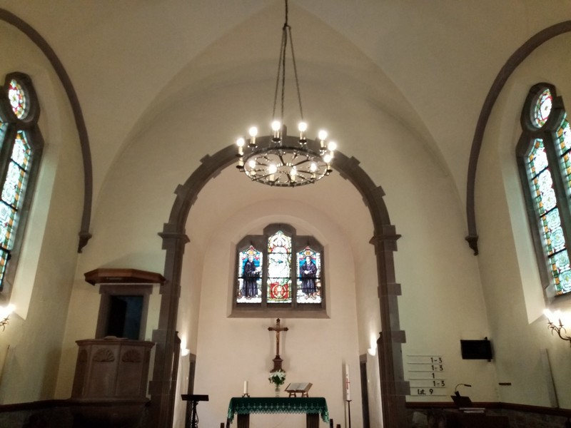
Église protestante de Molsheim 67

Slide 33
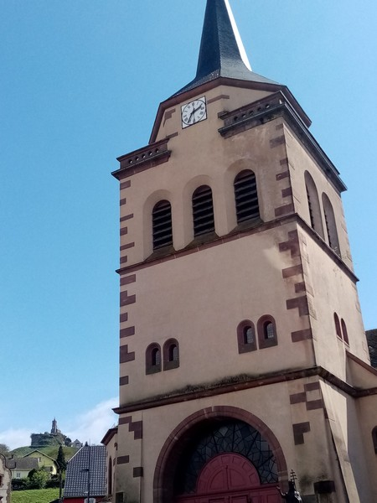
Église Saint Leon IX À Dabo 57

Slide 34
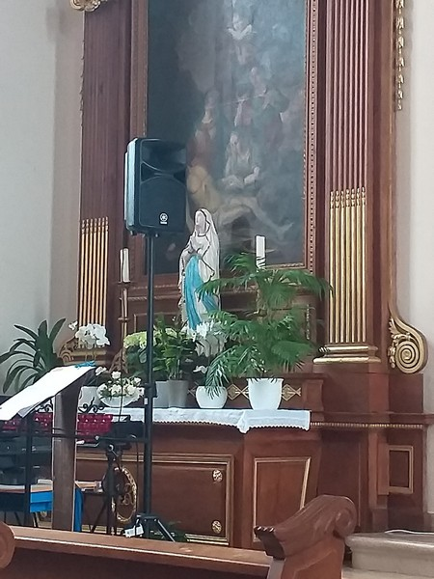
Église Saint Maurice d Orschwiller 67

Slide 35
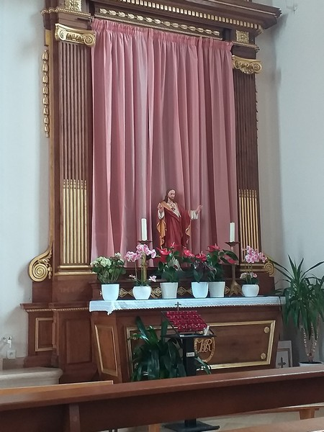
Église Saint Maurice d Orschwiller 67

Slide 36
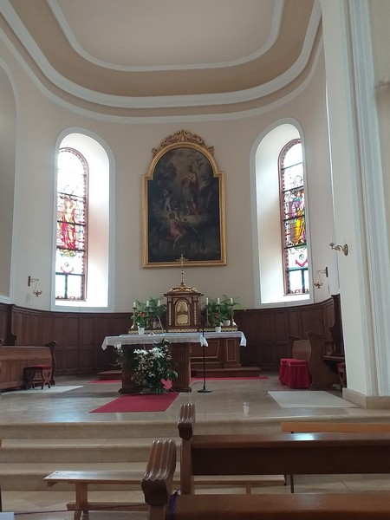
Église Saint Maurice d Orschwiller 67

Slide 37
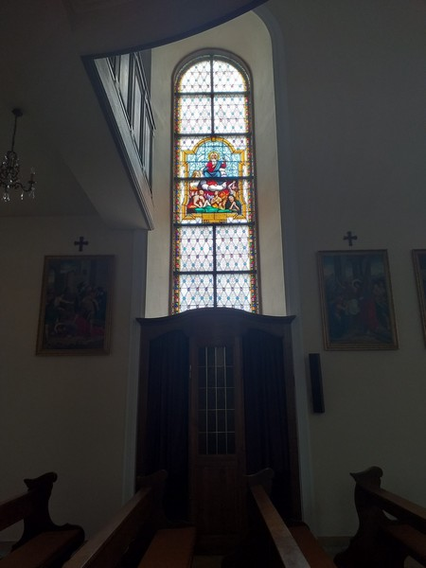
Église Saint Maurice d Orschwiller 67

Slide 38
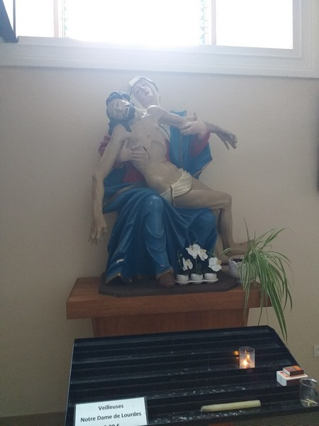
Église Saint Maurice d Orschwiller 67

Slide 39
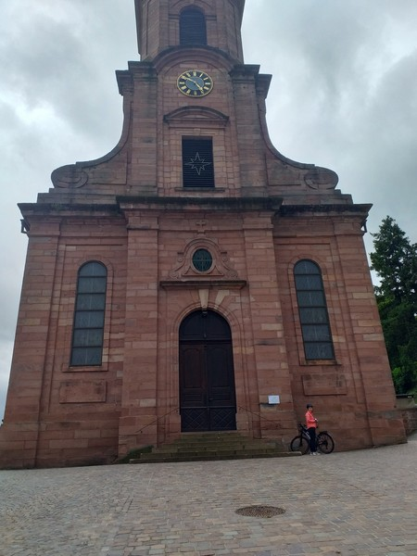
Église Saint Maurice d Orschwiller 67

Slide 40
Église Saint Maurice d Orschwiller 67

Slide 41
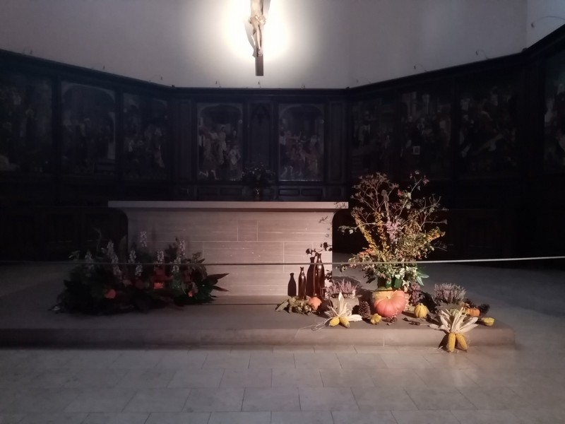
Église Saint Pierre le Vieux à Strasbourg 67

Slide 42
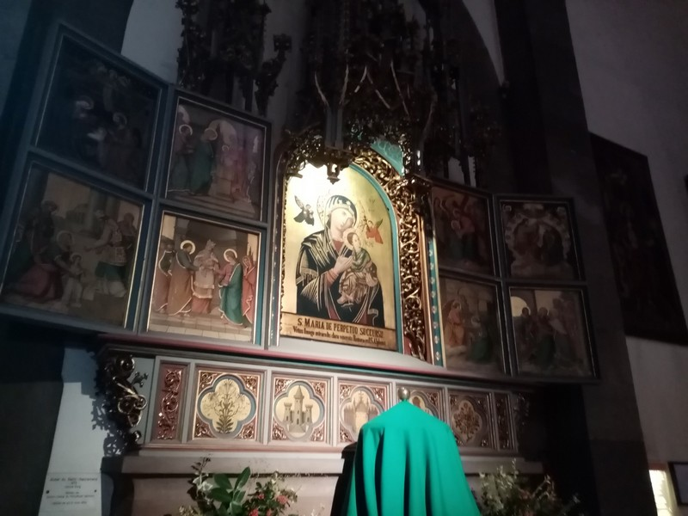
Église Saint Pierre le Vieux à Strasbourg 67

Slide 43
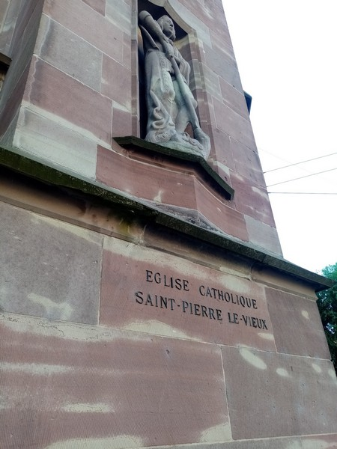
Église Saint Pierre le Vieux à Strasbourg 67

Slide 44
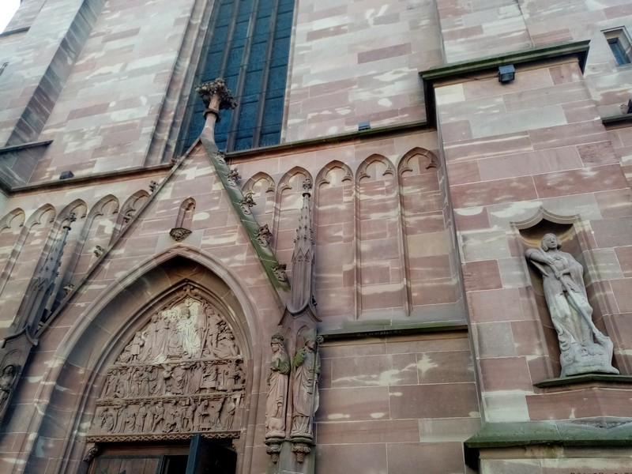
Église Saint Pierre le Vieux à Strasbourg 67

Slide 45
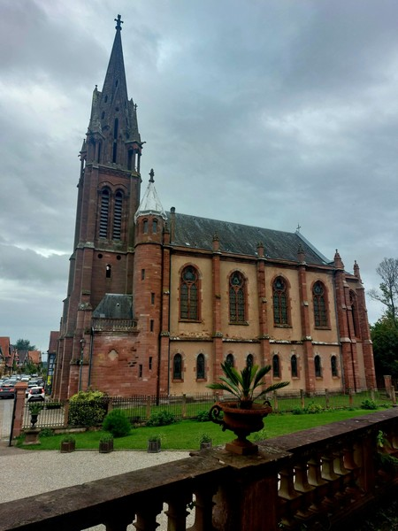
Eglise de Froeschwiller 67

Slide 46
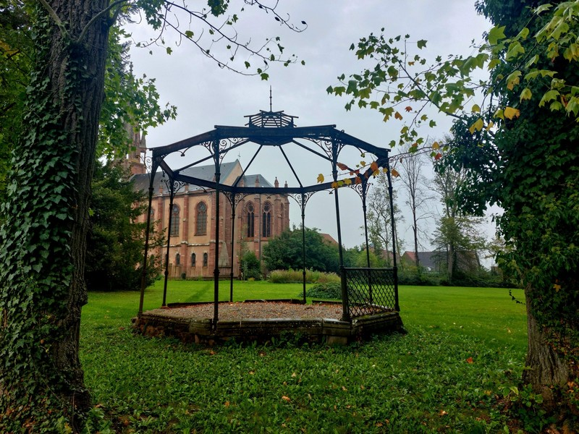
Eglise de Froeschwiller 67

Slide 47
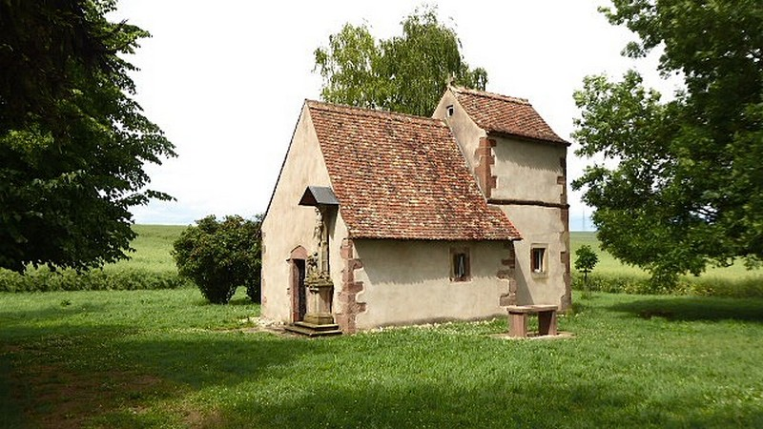
Himmolsheim aujourd'hui disparu 67

Slide 48
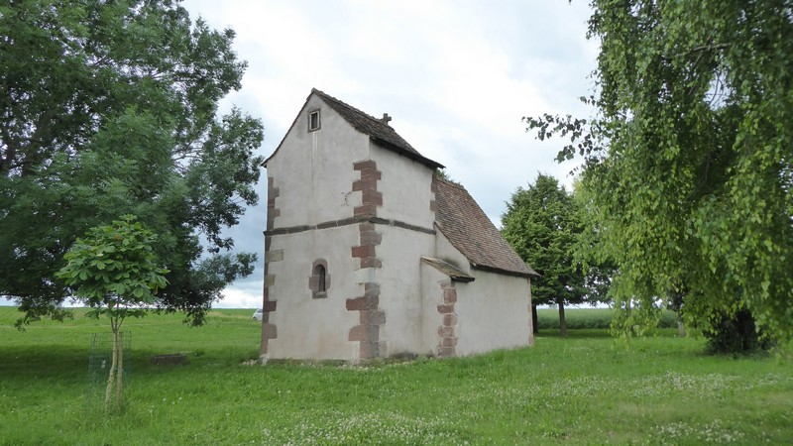
Himmolsheim aujourd'hui disparu 67

Slide 49
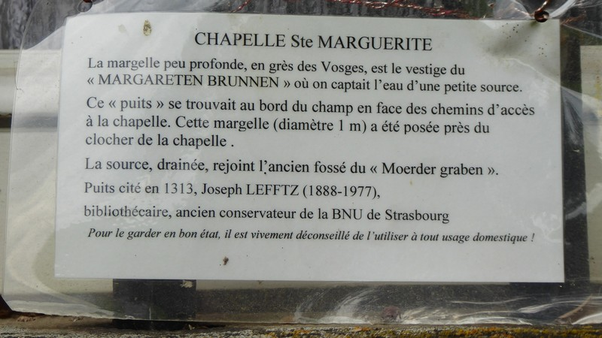
Himmolsheim aujourd'hui disparu 67

Slide 50
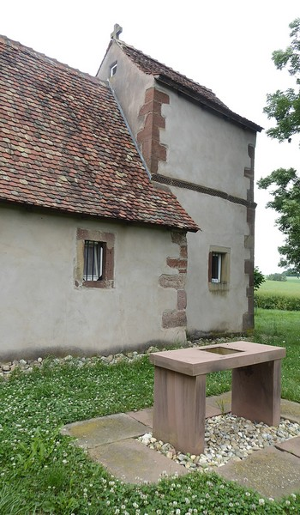
Himmolsheim aujourd'hui disparu 67

Slide 51
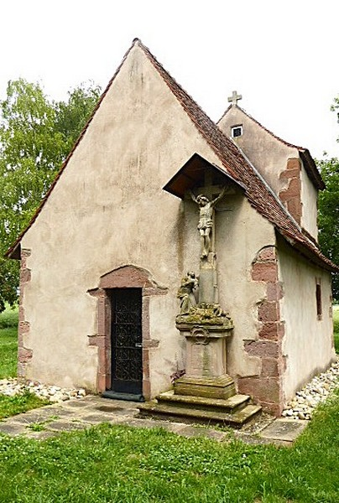
Himmolsheim aujourd'hui disparu 67

Slide 52

Himmolsheim aujourd'hui disparu 67

Slide 53

Himmolsheim aujourd'hui disparu 67

Slide 54

Himmolsheim aujourd'hui disparu 67

Slide 55

Ruines de l'ancienne abbaye à Graufthal 67

Slide 56

Ruines de l'ancienne abbaye à Graufthal 67

Slide 57

Ruines de l'ancienne abbaye à Graufthal 67

Slide 58

Ruines de l'ancienne abbaye à Graufthal 67

Slide 59

Eglise d’Ottmarsheim 68

Slide 60

Eglise d’Ottmarsheim 68

Slide 61

Eglise d’Ottmarsheim 68

Slide 62

Notre-Dame du Schauenberg Pfaffenheim 68

Slide 63

Eglise d’Uttenhoffen 67

Slide 64






Musique Instrumentale Taize
Création
2653
21.12.2025
Internet

